Slide 1
Курсовая работа на тему:
База данных для коммерческого учебного центра
Выполнил: Наумов Макарий Викторович
Руководитель: Пунгин Илья Вячеславович
Сыктывкар, 2025

Slide 2
Цели, задачи, объект, предмет
ЗАДАЧИ:
-анализ предметной области уч. центра;
-выделить сущности базы данных и их атрибуты;
-сформировать концептуальную модель;
-разработать логическую модель базы данных;
-спроектировать физическую структуру БД в PSQL;
-реализовать SQL-скрипты создания таблиц, индексов и ограничений;
-разработать запросы демонстрации функциональности базы данных.
ЦЕЛЬ: Разработать базу данных для коммерческого учебного центра, обеспечивающей хранение, поиск и обработку данных о курсах, студентах, преподавателях, расписании, оплатах и результатах обучения.
Предмет: Проектирование базы данных коммерческого учебного центра
Объект: Процесс организации и управления данными в коммерческом учебном центр

Slide 3

Актуальность
В современных коммерческих учебных центрах ведётся учет большого объёма информации: данных о студентах, курсах, группах, занятиях и оплатах.
Отсутствие централизованной базы данных усложняет управление учебным процессом и повышает риск ошибок.
Использование реляционной базы данных позволяет автоматизировать учет, повысить точность хранения информации и упростить доступ к данным.
Поэтому разработка базы данных учебного центра является актуальной задачей.

Slide 4

Анализ предметной области
Проведён анализ деятельности коммерческого учебного центра, включая образовательные и организационные процессы.
Определён перечень данных, необходимых для автоматизации учета учебного процесса.

Slide 5

Определение сущностей и связей
Выделены основные сущности базы данных: студенты, родители, преподаватели, курсы, группы, занятия и оплаты.
Определены типы связей между сущностями, включая связи один-ко-многим и многие-ко-многим.

Slide 6
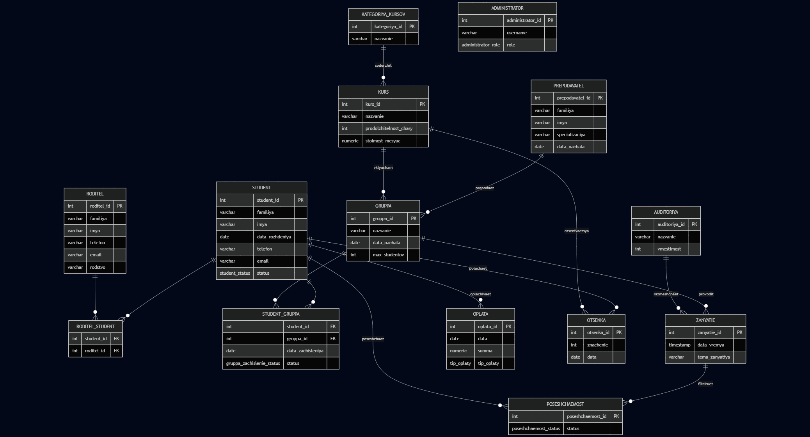
Проектирование структуры базы данных
Разработана логическая структура базы данных в виде набора взаимосвязанных таблиц.
Структура базы данных приведена к нормальной форме, что исключает избыточность и обеспечивает целостность данных.

Slide 7

Реализация базы данных в СУБД PostgreSQL
База данных реализована в СУБД PostgreSQL с использованием реляционной модели данных.
Созданы таблицы, первичные и внешние ключи, а также ограничения целостности.

Slide 8

Настройка прав доступа и безопасности
Созданы роли пользователей базы данных и разграничены права доступа к таблицам.
Обеспечена защита данных от несанкционированного изменения и удаления.

Slide 9

Разработка пользовательского интерфейса
Разработано простое веб-приложение на языке PHP для взаимодействия с базой данных.
Реализованы функции просмотра и добавления данных.

Slide 10

Резервное копирование базы данных
Разработана стратегия резервного копирования базы данных с использованием утилиты pg_dump.
Обеспечена возможность переноса и восстановления базы данных на другом компьютере.

Slide 11
Вывод
В процессе выполнения курсовой работы была спроектирована и реализована база данных для коммерческого учебного центра «Юниум».
В ходе работы были проанализированы основные процессы учебного центра и определены необходимые данные для их автоматизации, разработана база данных в PSQL и обеспечивает корректное хранение и обработку информации.
Для наглядной демонстрации работы базы данных было создано веб-приложение.
Таким образом, поставленная цель работы достигнута, а все задачи успешно выполнены.

Slide 12
Спасибо за внимание!

